Slide 1
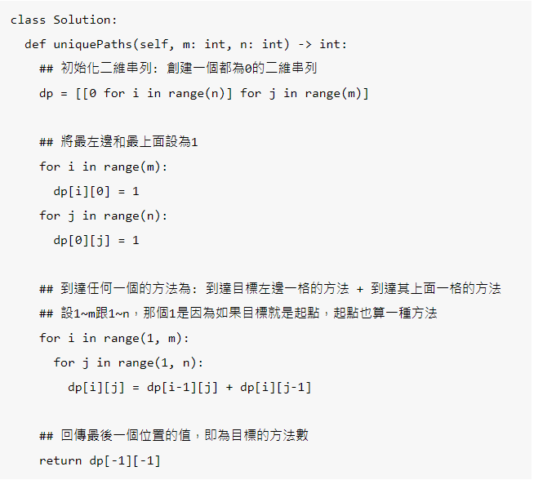
Python程式碼
直譯
Interpretation
虛擬機
Compilation
各種作業系統
Python Bytecode
Windows
Mac
Linux
Cpython
PyPy
C Compilation
Java Bytecode
Jython
JVM
.NET Bytecode
IronPython
PythonNet
CLR
Mono

